Slide 1

Formato Presentacion PPT
Tipos: Presentaciones, presentaciones interactivas
Nombre del recurso: Desarrollo infantil y el rol del contexto
Programa de estudio:
Asignatura: Psicología del aprendizaje
Clase
Este formato ayuda en la creación de los recursos educativos multimedia de su materia.
Cada imagen, gráfico o texto debe estar correctamente citado y referenciado en APA 7^{ma} Edición, utilizando citas válidas.
Tipo de recurso:
Presentaciones

Slide 2
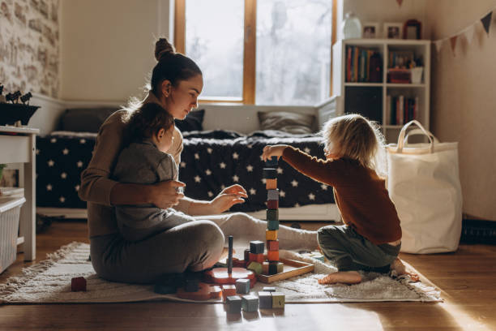
Desarrollo infantil y el rol del contexto
Docente: Ivonne Pazmiño

Slide 3
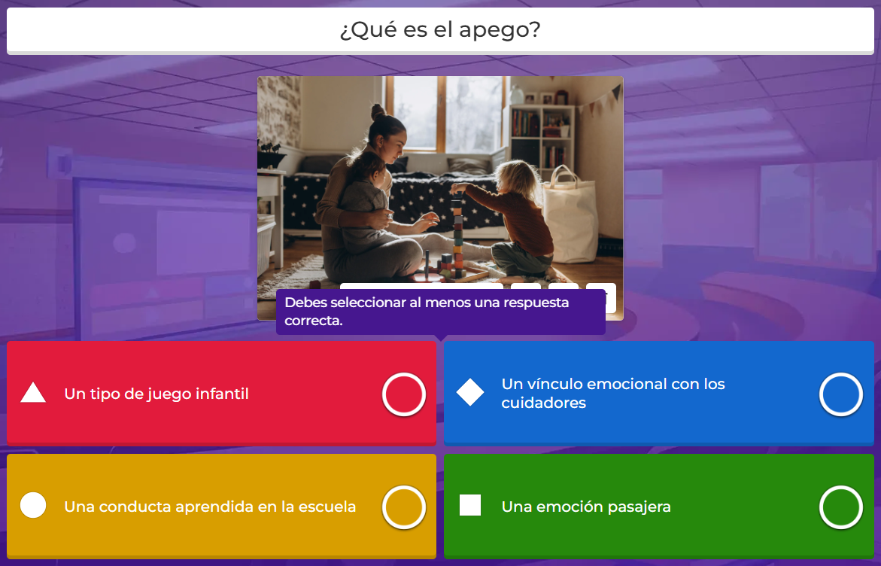
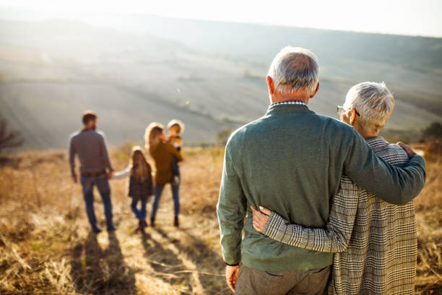
Respuesta: azul

Slide 4
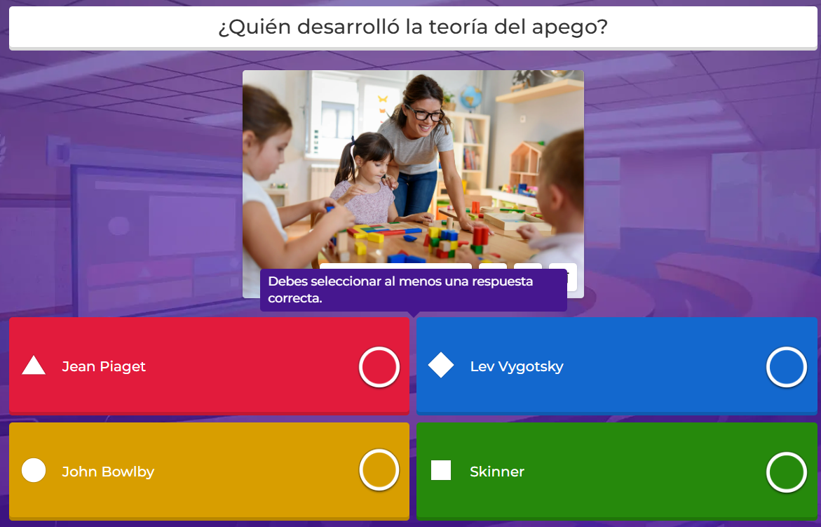
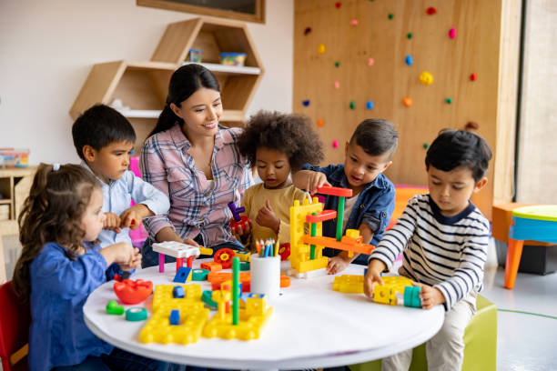
Respuesta: amarillo

Slide 5
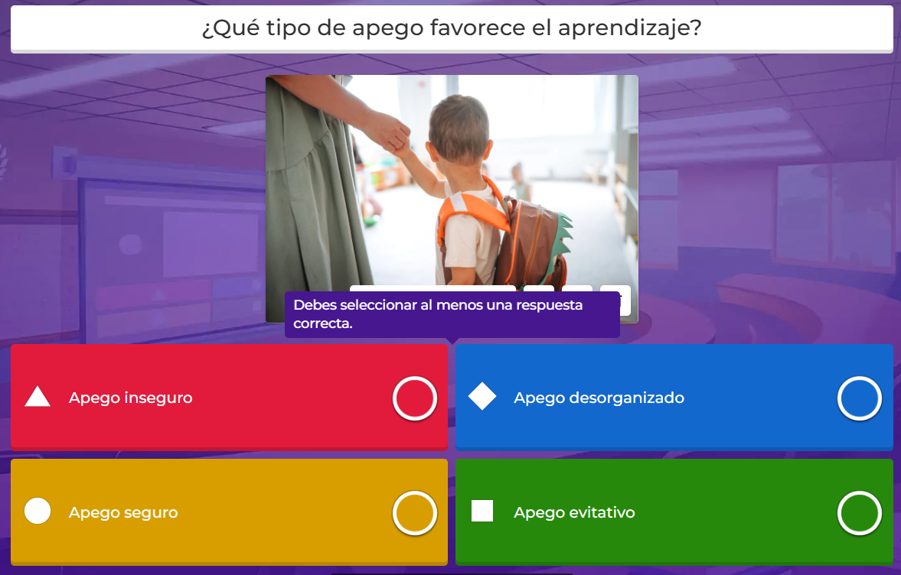
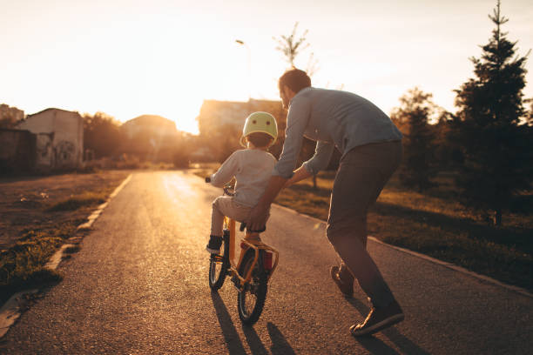
Respuesta: azul

Slide 6
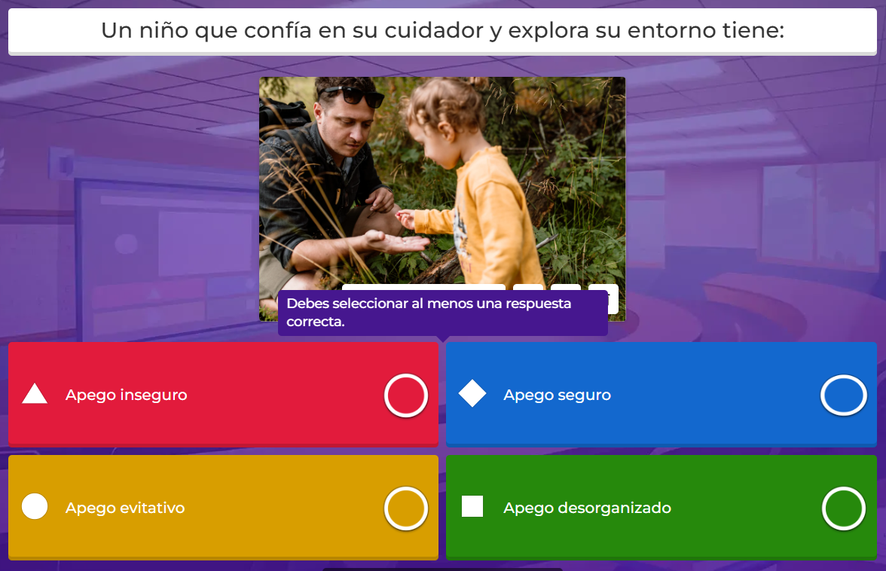
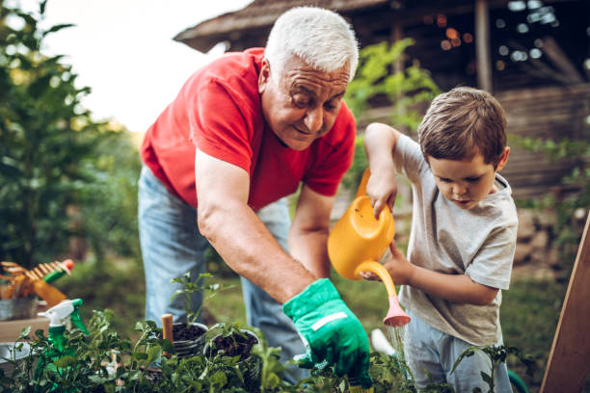
Respuesta: azul

Slide 7
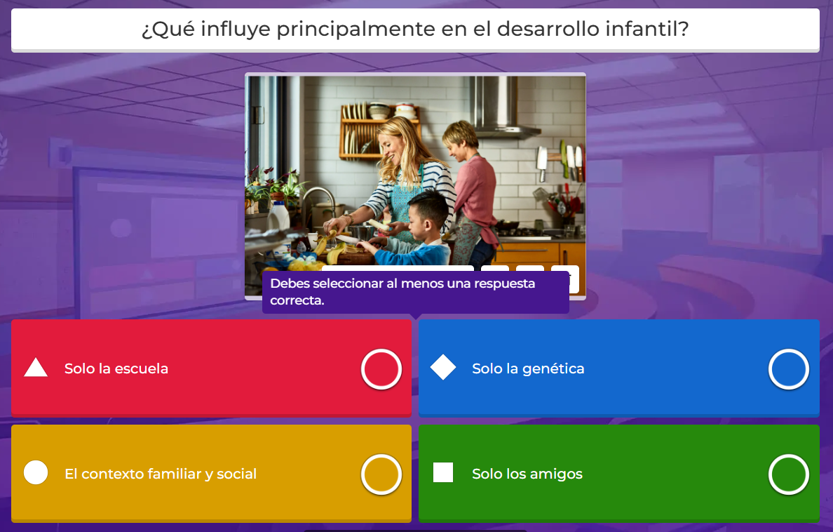
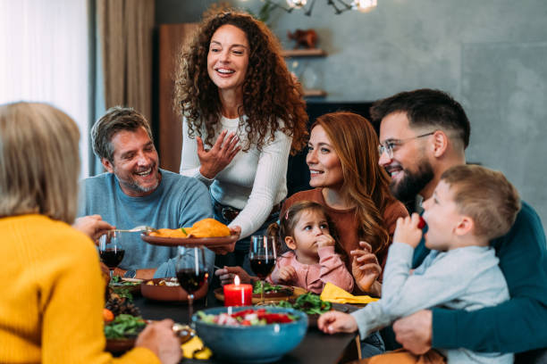
Respuesta: amarillo

Slide 8
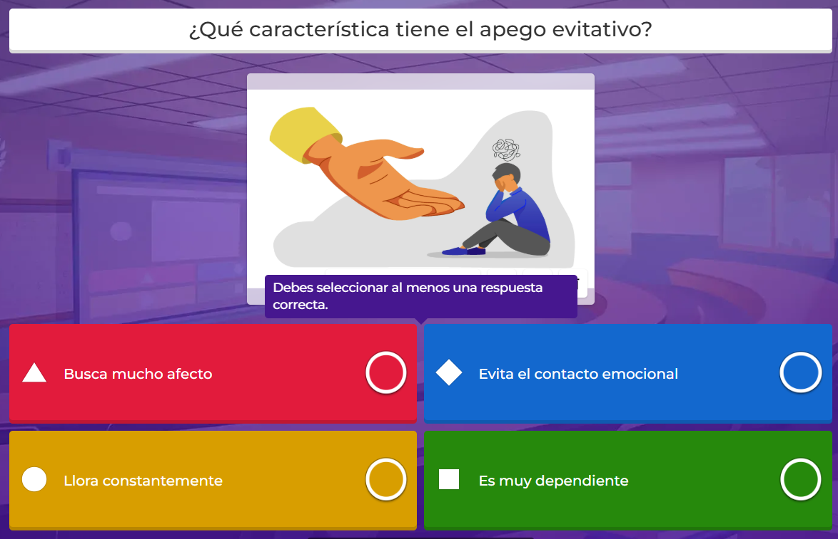
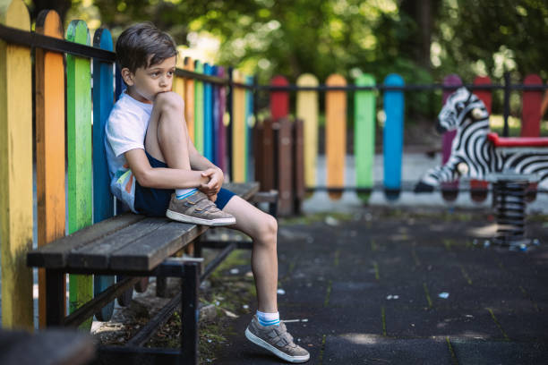
Respuesta: azul

Slide 9
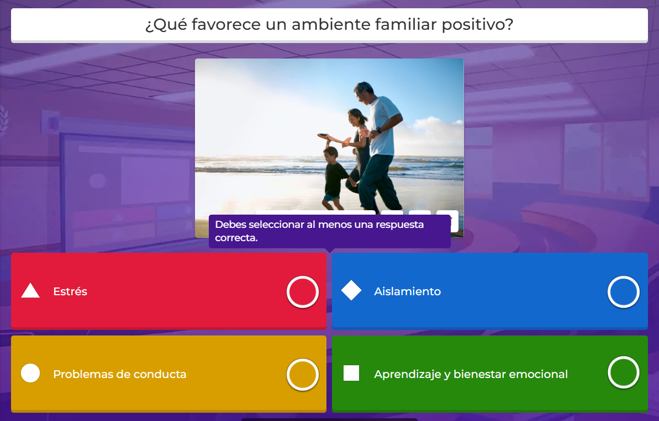
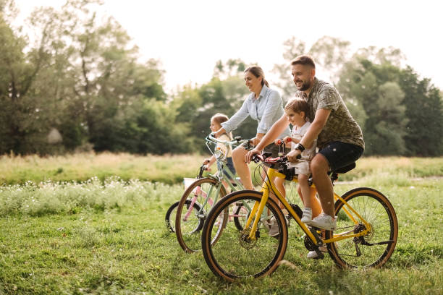
Respuesta: verde

Slide 10
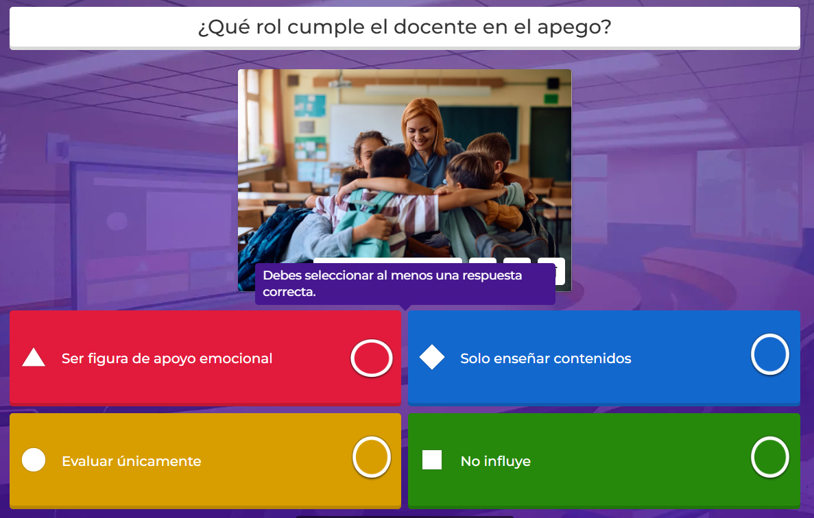
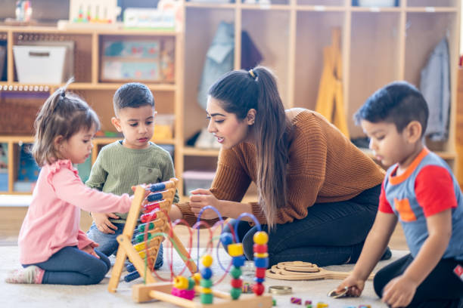
Respuesta: rojo

Slide 11
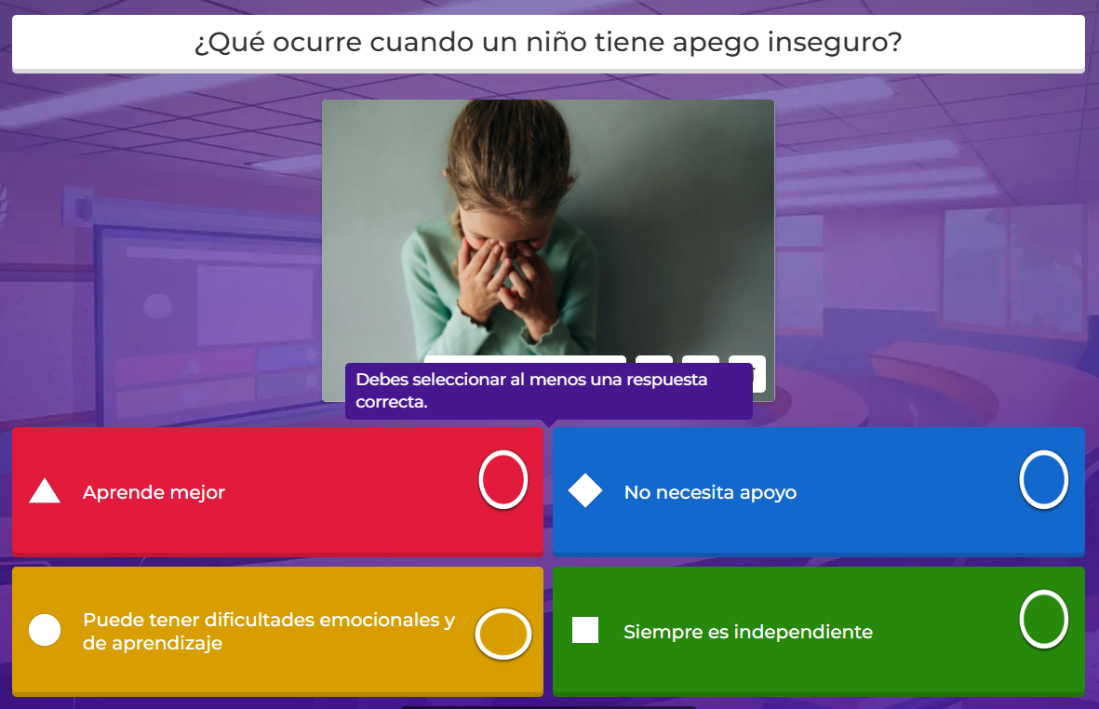
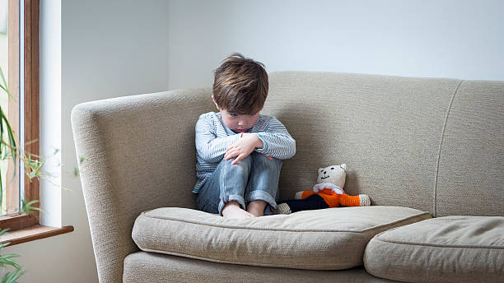
Respuesta: amarillo

Slide 12
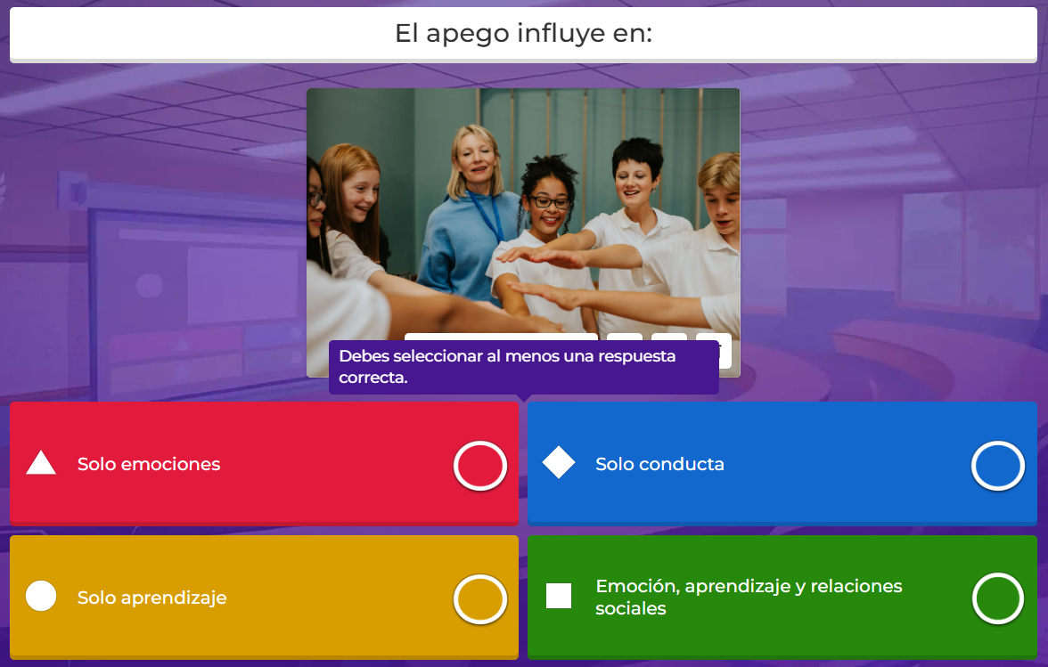
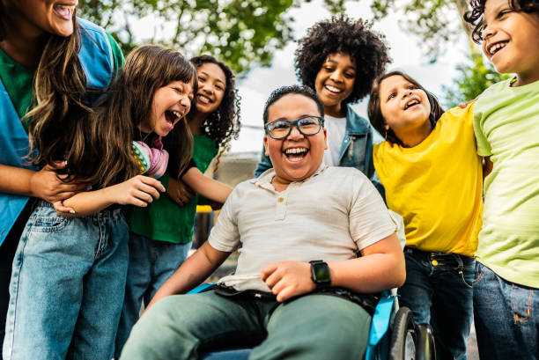
Respuesta: verde

Slide 13
Referencias
Getty Images. (s. f.). El apego - niños: imágenes creativas. https://www.gettyimages.es/search/2/image-film?family=creative&phrase=el%20apego%20ni%C3%B1od&sort=mostpopular
Getty Images. (s. f.). El apego: Imágenes y fotografías. https://www.gettyimages.es/search/2/image-film?phrase=el%20apego&family=creative
Getty Images. (s. f.). Sad boy sitting on a bench [Fotografía]. https://www.gettyimages.es/detail/foto/sad-boy-sitting-on-a-bench-imagen-libre-de-derechos/1448982115
Getty Images. (s. f.). Happy extended family celebrating [Fotografía]. Getty Images. https://www.gettyimages.es/detail/foto/happy-extended-family-celebrating-imagen-libre-de-derechos/2176675573
Getty Images. (s. f.). Father and son on a bicycle lane [Fotografía]. https://www.gettyimages.es/detail/foto/father-and-son-on-a-bicycle-lane-imagen-libre-de-derechos/860038590
Getty Images. (s. f.). Sad boy sitting on a bench [Fotografía]. https://www.gettyimages.es/detail/foto/sad-boy-sitting-on-a-bench-imagen-libre-de-derechos/1448982115
Getty Images. (s. f.). Grandfather and grandson in garden [Fotografía]. https://www.gettyimages.es/detail/foto/grandfather-and-grandson-in-garden-imagen-libre-de-derechos/971388782
Kahoot!. (s. f.). My library: Kahoots drafts. https://create.kahoot.it/my-library/kahoots/drafts

